Slide 1
美洲华语第三册
第三课(简体)

Slide 2
第一周

Slide 3
课前活动
认识豆子的生长过程

Slide 4
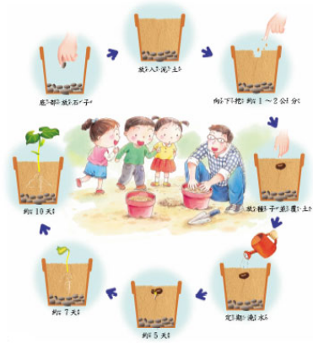
第一天
www.nani.com.tw

Slide 5
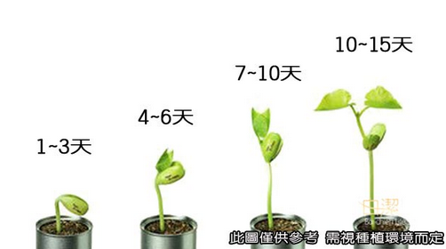
shopping.pchome.com.tw

Slide 6
说故事－南瓜灯笼
请到美洲华语网站下载ppt
或利用美洲华语创作天地 http://blog.huayuworld.org/meizhouworld
可先让学生只看图片，请学生用中文把故事说出来，利用大家的想像力，再看文字或听故事以强化对故事的了解。

Slide 7
课文(一)：种鱼
听一听
推廌影片：谁要来种树－文建会故事绘本（长度约四分钟） http://children.moc.gov.tw/garden/animation.php?id=200210A01
推廌影片：谁要来种树－纸偶剧（长度约三分钟） http://www.youtube.com/watch?v=HBio9tjulss

Slide 8
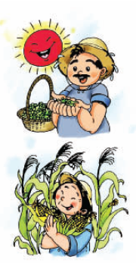
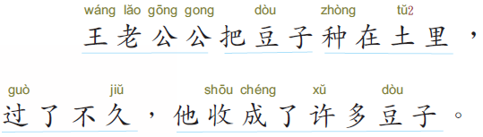
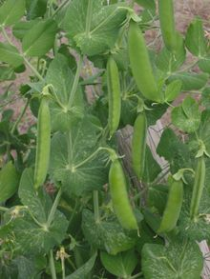
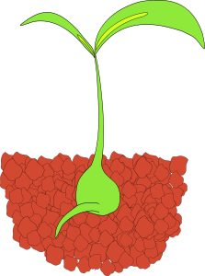

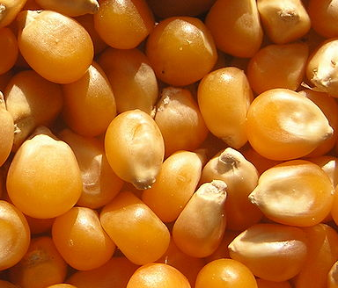
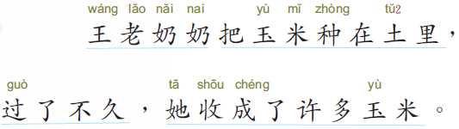
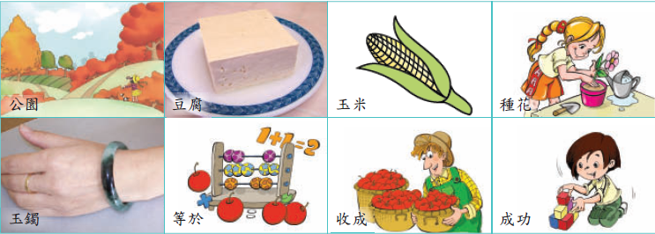
听一听

Slide 9
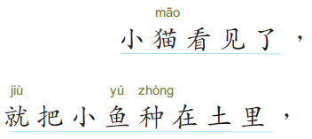
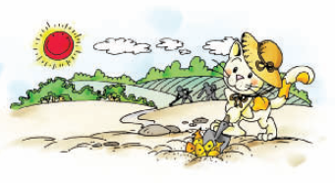

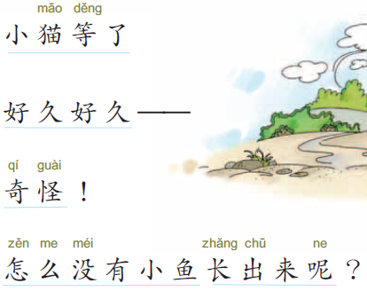
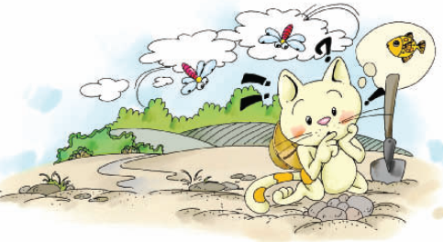
听一听

Slide 10
课文(一)：种鱼
念一念

Slide 11
念一念

Slide 12
念一念

Slide 13
第一周生字

Slide 14

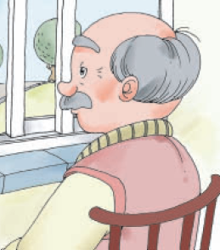
老公公
公园
园

Slide 16
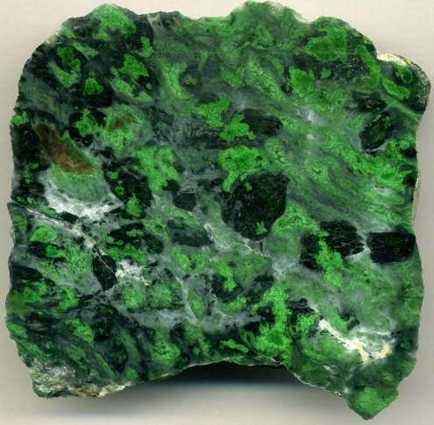
玉米
玉
玉镯

Slide 18

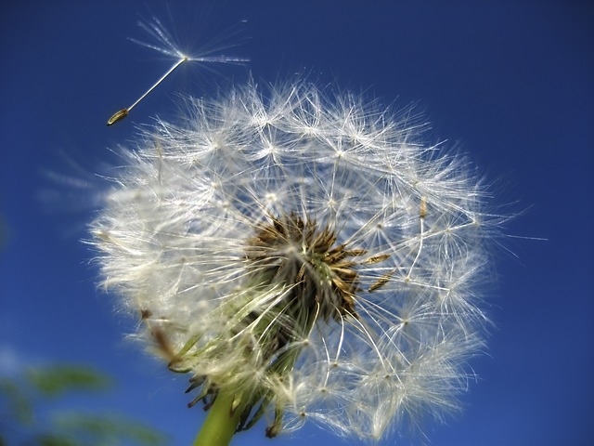
中

Slide 20
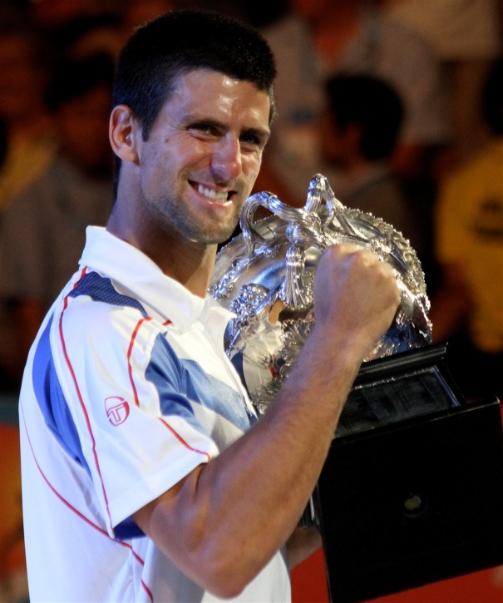
成功
收成
諾瓦克·喬科維奇，球史最佳男子選手之一；wikipedia.org

Slide 22
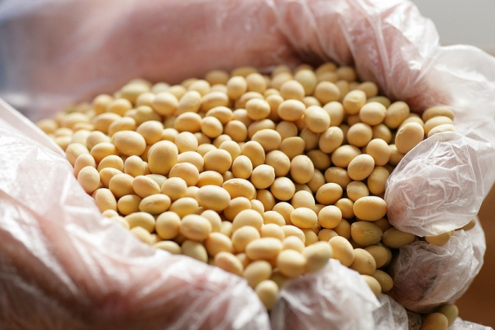
豆腐
黃豆

Slide 24



等一下!
等于
等一下
等一下!
于

Slide 26
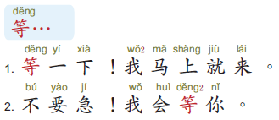

Slide 27
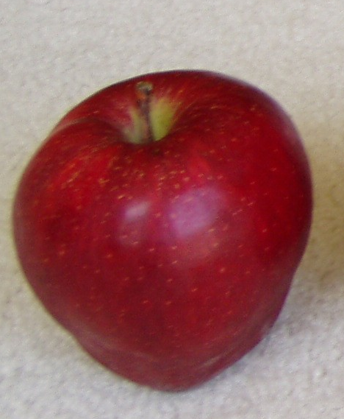
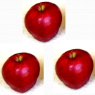
数一数
děng yú
等于
=
jiā
加
＋

Slide 28
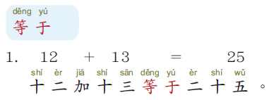

Slide 29
练习听：老师念学生说答案
十四加十二等于?
八加五等于?
二十加五十等于?
一百加一百等于?

Slide 30
练习写：老师念学生写数字列式
十三加十二等于二十五。
13+12=25
八加六等于十四。
二十加四十等于七十。
一百加兩百等于三百。

Slide 31
破音字练习

Slide 32
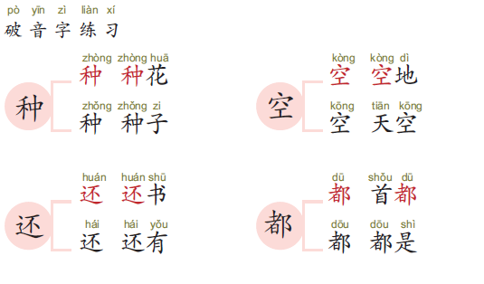
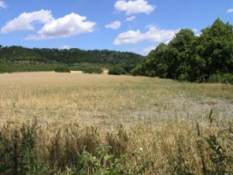
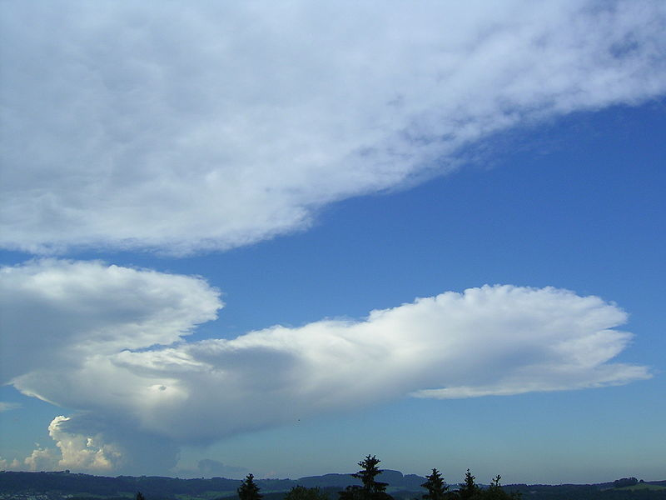

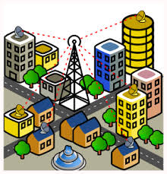
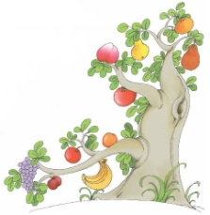


Slide 33
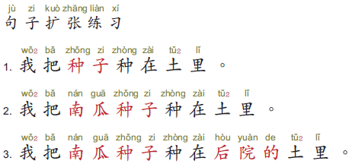

Slide 34
练习说
* 把...放在书包里
1.把课本放在书包里。
2.把中文课本放在书包里。
3.我把中文课本放在书包里。
4.睡觉前我把中文课本放在书包里 。

Slide 35
第二周

Slide 36
第二周课文(二)：
房子後面有块地
推廌影片：南瓜园实景（长度约四分钟） http://www.youtube.com/watch?v=HBio9tjulss

Slide 37
课前活动

Slide 38
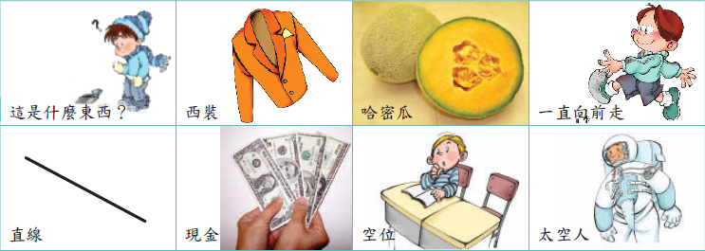
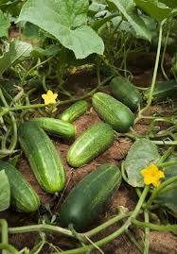
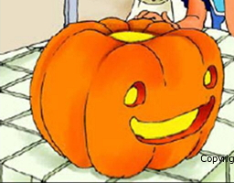
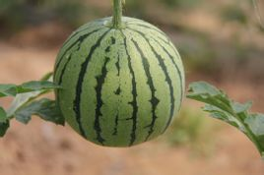
小组游戏: 心脏病-轮流翻牌,每人每次翻牌（字卡）都要喊出自选瓜名,瓜与牌相同时,每人皆打字卡,最先才打到牌者赢,赢者得牌,得最多牌者冠军。
哈密瓜
黃瓜
南瓜
西瓜

Slide 39
课文(二)：房子後面有块地
听一听
推廌影片：南瓜园实景（长度约四分钟） http://www.youtube.com/watch?v=HBio9tjulss

Slide 40
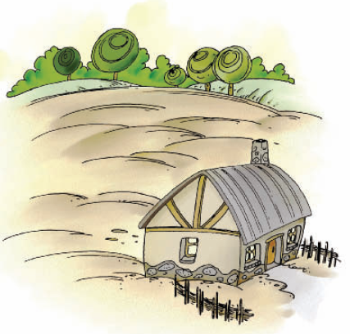
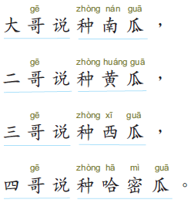
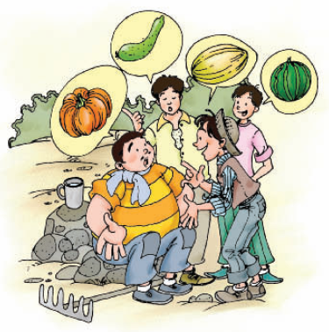
听一听

Slide 41
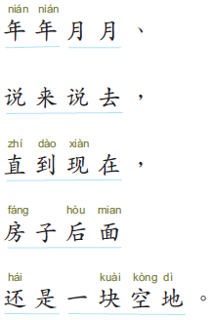
听一听

Slide 42
课文(二)：房子後面有块地
念一念

Slide 43
念一念

Slide 44
念一念

Slide 45
第二周生字

Slide 46
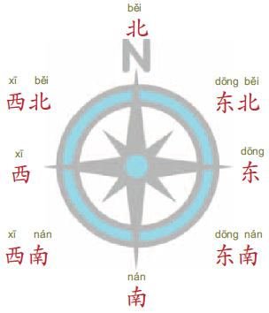

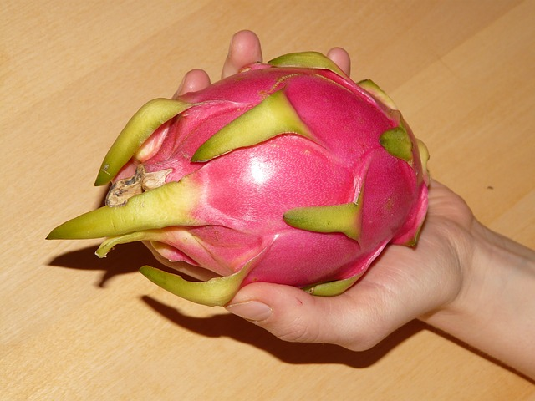
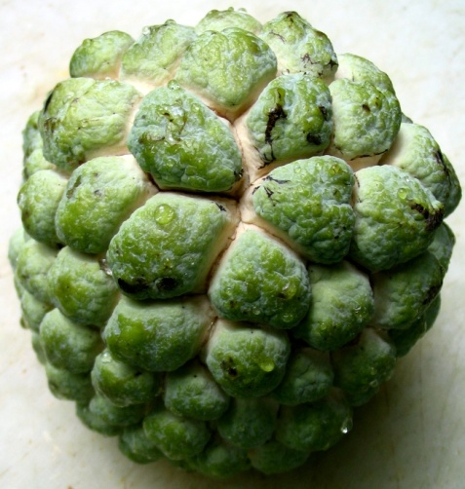
东
东方
水果:紅龍果
什么东西
?
东西
这
东
水果:釋迦

Slide 47
西
西方
西装
装

Slide 49
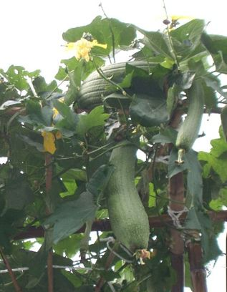
傻瓜
瓜
哈密瓜

Slide 50
南
南方

Slide 52
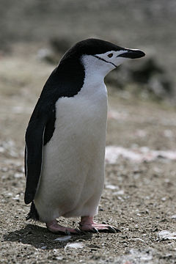
南极企鹅
南瓜

Slide 54
直线
直线
一直走

Slide 56
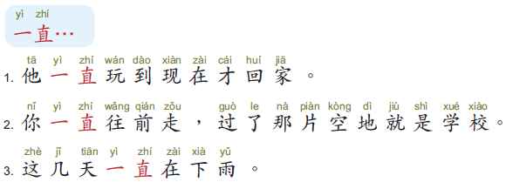

Slide 57
句子扩张练习
*一直游…。
1.一直游。
2.我一直游。
3.我在游泳池里一直游。
4.我和明明在游泳池里一直游。
5.早上我和明明在游泳池里一直游。

Slide 58
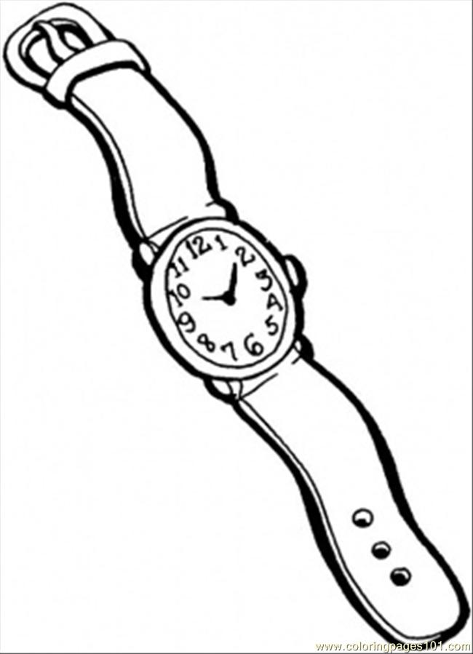
见
现在几点钟？
$现金$

Slide 59
见

Slide 60


kòng wèi
空位

Slide 62
句子练习

Slide 63
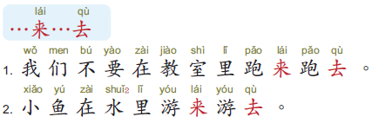
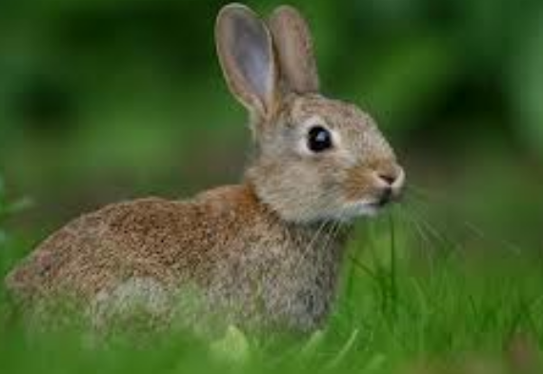
练习说
兔子在草地上跳来跳去。

Slide 64
老师可以挑词语来做活动
词语练习－来..去..
看来看去
拉来拉去
走来走去
想来想去
比来比去
跳来跳去
游来游去
猜来猜去

Slide 65
会话练习：种子/种
推廌影片：教你种环保碗豆（长度约三分钟） http://www.youtube.com/watch?v=sWDpxYESyAY

Slide 66
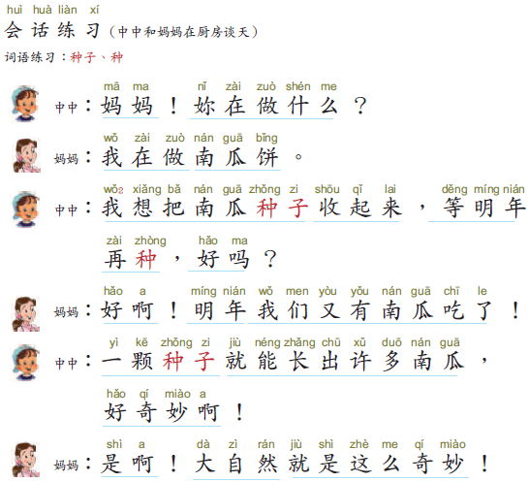
听一听

Slide 67
念一念

